Slide 1
动态内存分配：基础概念 15-213/15-513/14-513: Introduction to Computer Systems 13th Lecture, Oct 7, 2025

Slide 2
Today
基础概念
隐式空闲列表

Slide 3
Memory Allocation Example
not drawn to scale
Stack
char big_array[1L<<24]; /* 16 MB */
char huge_array[1L<<31]; /* 2 GB */
int global = 0;
int useless() { return 0; }
int main ()
{
void *p1, *p2, *p3, *p4;
int local = 0;
p1 = malloc(1L << 28); /* 256 MB */
p2 = malloc(1L << 8); /* 256 B */
p3 = malloc(1L << 32); /* 4 GB */
p4 = malloc(1L << 8); /* 256 B */
/* Some print statements ... */
}
Shared
Libraries
Heap
Data
Text
Where does everything go?

Slide 4
x86-64 Example Addresses
not drawn to scale
00007F
Stack
address range ~2⁴⁷
Heap
local 0x00007ffe4d3be87c
p1 0x00007f7262a1e010
p3 0x00007f7162a1d010
p4 0x000000008359d120
p2 0x000000008359d010
big_array 0x0000000080601060
huge_array 0x0000000000601060
main() 0x000000000040060c
useless() 0x0000000000400590
Heap
ulimit -a
Data
Text
000000

Slide 5
动态内存分配
核心虚拟内存
用户代码
可见的内存
应用
用户栈
（运行时创建）
动态内存分配器
%rsp（栈指针）
堆
共享库的内存映射区域
程序员使用动态内存分配器 (（例如malloc）获取运行时虚拟内存（VM）
对仅在运行时才知道其大小的数据结构
动态内存分配器管理被称为堆 的进程VM区域
“断点”
运行时堆
（由malloc创建）
读/写段
（.data， .bss）
从可执行文件加载
只读段
（.init，.text，.rodata）
0x400000
未使用
0

Slide 6
动态内存分配
分配器维护堆，堆是大小可变块 的集合，这些块要么是已分配 的，要么是空闲 的
分配器的类型
显式分配器：应用程序分配和释放空间
如：C语言中的 malloc 和 free
隐式分配器：应用程序分配但不释放空间
如：Java中的 new 和垃圾回收
现在讨论简单的显式内存分配

Slide 7
malloc 程序包
#include <stdlib.h>
void *malloc(size_t size)
成功：
返回一个指向内存块的指针，这个内存块的大小至少有size 个字节 边界对齐 16 个字节（在x86-64上）
如果 size == 0，返回 NULL
不成功：返回 NULL (0) 并设置 errno
void free(void *p)
把 p 指向的块返回到可用内存池
p 必须来自之前调用的 malloc, calloc, 或 realloc
其他函数
Calloc：把已分配块初始化为零的 malloc
Realloc：修改之前已分配块的大小
Sbrk：分配器内部用于扩展或收缩堆

Slide 8
malloc 示例
#include <stdio.h>
#include <stdlib.h>
void foo(long n) {
long i, *p;
/* Allocate a block of n longs */
p = (long *) malloc(n * sizeof(long));
if (p == NULL) {
perror("malloc");
exit(0);
}
/* Initialize allocated block */
for (i=0; i<n; i++)
p[i] = i;
/* Do something with p */
. . .
/* Return allocated block to the heap */
free(p);
}

Slide 9
堆可视化的约束条件
1 块 = 1 “字” = 8 字节
堆的最高地址
（“断点”，可通过sbrk系统调用调整）
堆的
最低地址
已分配的内存块
（4个字）
空闲块
（2个字）
空闲字
已分配字

Slide 10
分配示例（概念性）
p1 = malloc(32)
p2 = malloc(40)
对齐间隙（16字节对齐）
p3 = malloc(48)
free(p2)
p4 = malloc(16)

Slide 11
约束条件
应用程序
可以按任意顺序发出 malloc 和 free 请求
free 请求必须对应一个 malloc 分配的内存块
显式分配器
无法控制已分配内存块的数量或大小
必须立即响应 malloc 请求
即，不能重排序或缓存请求
必须从空闲内存中分配块
即，只能把分配的块放到空闲内存中
必须对齐块以满足所有对齐要求
64位系统上对齐16字节（x86-64）
只能操作和修改空闲内存
不能移动已被 malloc 分配的块
即，不允许压缩。为什么不允许？

Slide 12
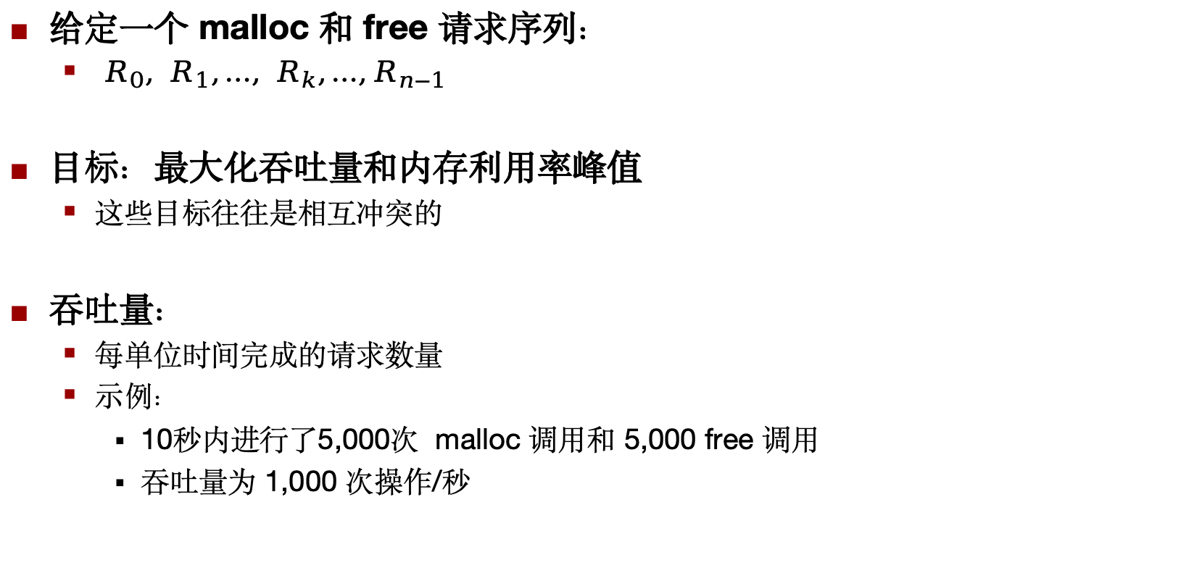
性能目标：吞吐量
给定一个 malloc 和 free 请求序列：
$R_{0}, R_{1},…, R_{k},…,R_{n−1}$
目标：最大化吞吐量和内存利用率峰值
这些目标往往是相互冲突的
吞吐量：
每单位时间完成的请求数量
示例：
10秒内进行了5,000次 malloc 调用和 5,000 free 调用
吞吐量为 1,000 次操作/秒

Slide 13
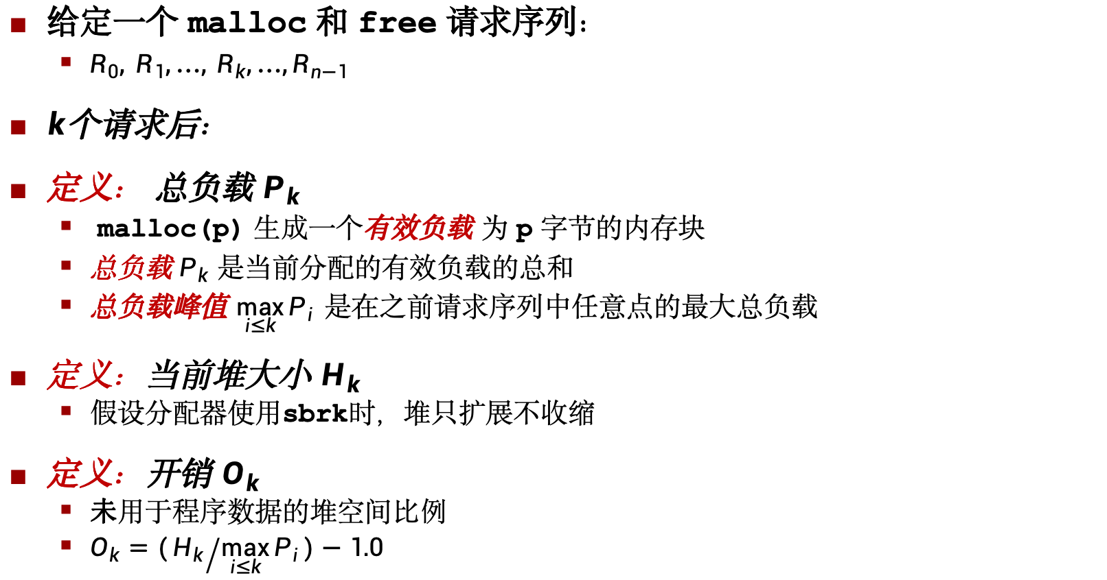
性能目标：最小化开销
给定一个 malloc 和 free 请求序列：
$R_{0}, R_{1},…, R_{k},…,R_{n−1}$
$k$个请求后：
定义： 总负载 $P_{k}$
malloc(p) 生成一个有效负载 为 p 字节的内存块
总负载 $P_{k}$ 是当前分配的有效负载的总和
总负载峰值 $\max_{i≤k}{P_{i}}$是在之前请求序列中任意点的最大总负载
定义：当前堆大小 $H_{k}$
假设分配器使用sbrk时，堆只扩展不收缩
定义：开销 $O_{k}$
未用于程序数据的堆空间比例
$O_{k}=({H_{k}}/{\max_{i≤k}{P_{i}}})−1.0$

Slide 14
基准测试示例
Step | Command | Delta | Allocated | Peak
1 | a 0 9904 | 9904 | 9904 | 9904
2 | a 1 50084 | 50084 | 59988 | 59988
3 | a 2 20 | 20 | 60008 | 60008
4 | a 3 16784 | 16784 | 76792 | 76792
5 | f 3 | -16784 | 60008 | 76792
6 | a 4 840 | 840 | 60848 | 76792
7 | a 5 3244 | 3244 | 64092 | 76792
8 | f 0 | -9904 | 54188 | 76792
9 | a 6 2012 | 2012 | 56200 | 76792
10 | f 2 | -20 | 56180 | 76792
11 | a 7 33856 | 33856 | 90036 | 90036
12 | f 1 | -50084 | 39952 | 90036
13 | a 8 136 | 136 | 40088 | 90036
14 | f 7 | -33856 | 6232 | 90036
15 | f 6 | -2012 | 4220 | 90036
16 | a 9 20 | 20 | 4240 | 90036
17 | f 4 | -840 | 3400 | 90036
18 | f 8 | -136 | 3264 | 90036
19 | f 5 | -3244 | 20 | 90036
20 | f 9 | -20 | 0 | 90036
基准测试
syn-array-short
在malloc实验中提供的跟踪
分配和释放10个块
a = 分配
f = 释放
倾向于开始时分配，结束时释放
块编号为 1–10
Allocated：所有已分配的总和
Peak：当前已分配的最大值

Slide 15
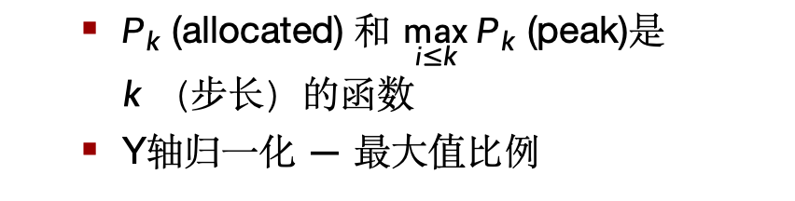
基准测试可视化
Step | Command | Delta | Allocated | Peak
1 | a 0 9904 | 9904 | 9904 | 9904
2 | a 1 50084 | 50084 | 59988 | 59988
3 | a 2 20 | 20 | 60008 | 60008
4 | a 3 16784 | 16784 | 76792 | 76792
5 | f 3 | -16784 | 60008 | 76792
6 | a 4 840 | 840 | 60848 | 76792
7 | a 5 3244 | 3244 | 64092 | 76792
8 | f 0 | -9904 | 54188 | 76792
9 | a 6 2012 | 2012 | 56200 | 76792
10 | f 2 | -20 | 56180 | 76792
11 | a 7 33856 | 33856 | 90036 | 90036
12 | f 1 | -50084 | 39952 | 90036
13 | a 8 136 | 136 | 40088 | 90036
14 | f 7 | -33856 | 6232 | 90036
15 | f 6 | -2012 | 4220 | 90036
16 | a 9 20 | 20 | 4240 | 90036
17 | f 4 | -840 | 3400 | 90036
18 | f 8 | -136 | 3264 | 90036
19 | f 5 | -3244 | 20 | 90036
20 | f 9 | -20 | 0 | 90036
$P_{k}$ (allocated) 和 $\max_{i≤k} P_{k}$ (peak)是 $k$ （步长）的函数
Y轴归一化 — 最大值比例

Slide 16
典型基准测试行为
Peak
Allocated
更长的malloc 和 free（ 40,000个 块）序列
开始都是 malloc，然后逐渐转向全是 free
分配器必须始终高效管理空间
Production 分配器可以缩小堆

Slide 17
碎片
碎片 导致堆利用率很低
内部 碎片
外部 碎片

Slide 18
内部碎片
对于给定内存块，如果有效负载小于内存块大小就会发生内部碎片
原因
维护堆数据结构的开销
用于对齐的填充
明确的策略决定 （如：为了满足一个小请求返回一个大内存块）
仅取决于之前 请求的模式
因此，易于测量
内存块
内部碎片
有效负载
内部碎片

Slide 19
内部碎片的影响
Peak + Internal Frag
Peak
Allocated
紫色线条：由于分配器数据和对齐填充增加的堆大小
对于这个基准测试，开销为1.5%
在实践中无法实现
尤其是因为无法移动已分配的内存块

Slide 20
外部碎片
发生在总的堆内存足够，但没有单个空闲块足够大的情况
取决于未来请求的模式
因此，难以测量
p1 = malloc(32)
p2 = malloc(40)
p3 = malloc(48)
free(p2)
p4 = malloc(64)
哇！（现在会发生什么？）

Slide 21
外部碎片的影响
Peak + All Frag (Best Fit)
Peak + Internal Frag
Peak
Allocated
绿色线条：由于外部碎片而增加的堆大小
最佳适配：一种分配策略
（稍后讨论）
对于这个基准测试，总开销 = 8.3%

Slide 22
实现问题
仅根据一个指针，如何知道要释放多少内存?
如何跟踪空闲块？
当分配一个比其所在空闲块更小的结构时，如何处理多余的空间？
如何选择一个内存块进行分配——许多内存块都可能合适？
如何重复使用已被释放的内存块？

Slide 23
知道要释放多少空间
标准方法
把保存内存块长度（以字节为单位）的字放在这个块的前面
包含表头
这个字通常被称为头部字段 或 头部
每个分配的内存块都需要一个附加字
p0
p0 = malloc(32)
48
内存块
大小
有效负载
（对齐的）
填充字
（用于对齐）
free(p0)

Slide 24
持续跟踪空闲块
方法1：用长度链接所有内存块的隐式列表
方法2：用指针在空闲块中建立显式列表
方法3：分离式空闲列表
按照不同的大小建立不同的空闲列表
方法4：按大小排序的内存块
可以使用平衡树（如：红-黑树），在每个空闲块内都有指针，并用长度作为键
需要把每个内存块
标记为已分配/空闲
未使用
32
48
32
16
指针需要空间
32
48
32
16

Slide 25
Today
基础概念
隐式空闲列表

Slide 26
方法 ：隐式空闲列表
每个内存块都需要其大小和分配状态
可以用两个字来存储这些信息：浪费！
常用技巧
当内存块对齐时，某些低地址位总是为0 (比如16字节对齐时，低4位为0000）
与其存储一个总是为0的位，不如将其用作已分配/空闲标志位
当读取“内存块大小”字时，必须屏蔽这个位
1 个字
内存块大小
a
a = 1: 已分配块
a = 0: 空闲块
内存块大小：内存块的总容量
有效负载： 应用数据
（只包括已分配内存块）
已分配和空闲
内存块的格式
有效负载
填充（可选）

Slide 27
隐式空闲列表详解
未使用
结束块
堆的
起始位置
16/0
32/1
64/0
32/1
8/1
heap_start
heap_end
对齐
双字
已分配内存块：有底纹
空闲内存块：无底纹
表头：标记为“字的数量/已分配位”
表头位置未对齐
➔ 有效负载是对齐的

Slide 28
隐式列表：数据结构
表头
有效负载
内存块声明
从块指针获取有效负载
从有效负载获取表头信息
typedef uint64_t word_t;
typedef struct block
{
word_t header;
unsigned char payload[0];
} block_t;
// Zero length array，GCC扩展
// block_t *block
return (void *) (block->payload);
// bp 指向一个有效负载
return (block_t *) ((unsigned char *) bp
- offsetof(block_t, payload));
C 函数 offsetof(struct, member) 返回 struct 中成员的偏移量

Slide 29
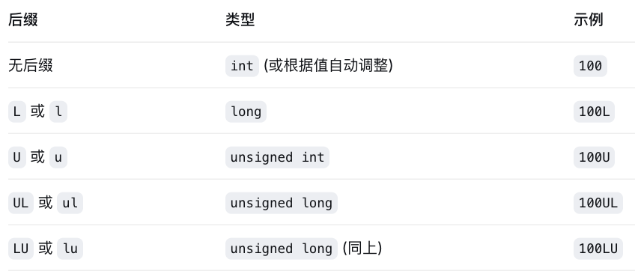
隐式列表：表头访问
内存块大小
a
从表头获取已分配位
从表头获取内存块大小
初始化表头
return header & 0x1;
return header & ~0xfL; // ...0000 1111 --> ...1111 0000
// block_t *block
block->header = size | alloc;

Slide 30
隐式列表：遍历列表
表头
有效负载
未使用
表头
有效负载
内存块大小
查找下一个内存块
static block_t *find_next(block_t *block)
{
return (block_t *) ((unsigned char *) block
+ get_size(block));
}
结束
内存块
未使用
16/0
32/1
64/0
32/1
8/1

Slide 31
隐式列表：查找空闲块
首次适配：
从头开始搜索列表，选择 第一个 合适的空闲块：
寻找 asize 个字节（含表头）的空间：
static block_t *find_fit(size_t asize)
{
block_t *block;
for (block = heap_start; block != heap_end;
block = find_next(block)) {
{
if (!(get_alloc(block))
&& (asize <= get_size(block)))
return block;
}
return NULL; // No fit found
}
heap_start
heap_end
16/0
32/1
64/0
32/1
8/1

Slide 32
隐式列表：查找空闲块
首次适配:
从头开始搜索列表，选择 第一个 合适的空闲块：
根据内存块的总数（已分配的和空闲的） ，可能需要线性时间
在实践中可能在列表开始的位置造成“碎片”
下一次适配：
与首次适配类似，但从上一次搜索结束的位置开始
通常比首次适配要快：避免重新扫描无用的内存块
有些研究表明，带来更多碎片
最佳适配：
搜索列表，选择 最佳 空闲块：合适剩余字节最少
保持较小程度的碎片化 — 通常能改善内存使用率
通常比首次适配要慢
仍然是贪心算法，不能保证最优性

Slide 33
策略比较
总开销（针对这个基准测试）
完美适配： 1.6%
最佳适配： 8.3%
首次适配： 11.9%
下一次适配： 21.6%

Slide 34
隐式列表：分配空闲块
在空闲块中分配：分割
由于分配的空间可能小于空闲空间，那么就需要分割这个内存块
32
32
48
16
8
p
split_block(p, 32)
32
32
32
16
16
8

Slide 35
隐式列表：分割空闲块
split_block(p, 32)
64
16
32
32
16
p
// Warning: This code is incomplete
static void split_block(block_t *block, size_t asize){
size_t block_size = get_size(block);
if ((block_size - asize) >= min_block_size) {
write_header(block, asize, true);
block_t *block_next = find_next(block);
write_header(block_next, block_size - asize, false);
}

Slide 36
隐式列表：释放内存块
最简单的实现：
只需要清除“已分配”标志
但可能导致“虚假碎片”
32
32
32
16
16
8
free(p)
p
32
32
32
16
16
8
malloc(5*SIZ)
哇！
有足够的连续空闲空间，
但分配器无法找到它

Slide 37
隐式列表：合并
如果后一个/前一个内存块是空闲的，就合并 它们
与后一个内存块合并
32
32
32
16
16
8
逻辑上
消失了
free(p)
p
32
32
48
16
16
1

Slide 38
隐式列表：合并
如果后一个内存块是空闲的，就合并 它
与后一个内存块合并
如何与前一个 内存块合并？
如何知道这个内存块从哪里开始？
如何判断它是否已分配？
64
32
16
16
8
逻辑上
消失了
free(p)
p
64
48
16
16
8

Slide 39
隐式列表：双向合并
边界标记footer [Knuth73]
在空闲块的“底部”（结束的地方）复制内存块大小/已分配字
允许反向遍历“列表”，但需要额外的空间
重要且通用的方法！
8
32
32
32
32
48
48
32
32
8
表头
内存块大小
a
a = 1: 已分配块
a = 0: 空闲块
内存块大小：内存块的总容量
有效负载： 应用数据
（只包括已分配内存块）
有效负载和填充
已分配和空闲
内存块的格式
边界标记
（表尾）
内存块大小
a

Slide 40
带表尾的实现
表头
有效负载
未使用
表尾
表头
有效负载
定位当前内存块的表尾
asize
asize
dsize
const size_t dsize = 2*sizeof(word_t);
static word_t *header_to_footer(block_t *block)
{
size_t asize = get_size(block);
return (word_t *) (block->payload + asize - dsize);
}

Slide 41
带表尾的实现
表头
有效负载
未使用
表尾
表头
有效负载
定位前一个内存块的表尾
1 个字
static word_t *find_prev_footer(block_t *block)
{
return &(block->header) - 1;
}

Slide 42
分割空闲块：完整版
split_block(p, 32)
64
64
16
32
32
32
32
16
p
static void split_block(block_t *block, size_t asize){
size_t block_size = get_size(block);
if ((block_size - asize) >= min_block_size) {
write_header(block, asize, true);
write_footer(block, asize, true);
block_t *block_next = find_next(block);
write_header(block_next, block_size - asize, false);
write_footer(block_next, block_size - asize, false);
}

Slide 43
常数时间合并
场景 1
场景 2
场景 3
场景 4
已分配
已分配
空闲
空闲
内存块
已释放
已分配
空闲
已分配
空闲

Slide 44
常数时间合并（场景 1 ）
m1
1
m1
1
m1
1
m1
1
n
1
n
0
n
1
n
0
m2
1
m2
1
m2
1
m2
1

Slide 45
常数时间合并（场景 2 ）
m1
1
m1
1
m1
1
m1
1
n
1
n+m2
0
n
1
m2
0
m2
0
n+m2
0

Slide 46
常数时间合并（场景 3 ）
m1
0
n+m1
0
m1
0
n
1
n
1
n+m1
0
m2
1
m2
1
m2
1
m2
1

Slide 47
常数时间合并（场景 4 ）
m1
0
n+m1+m2
0
m1
0
n
1
n
1
m2
0
m2
0
n+m1+m2
0

Slide 48
堆结构
虚拟
表尾
虚拟
表头
堆的
起始位置
8/1
16/0
32/1
64/0
32/1
8/1
heap_start
heap_end
第一个表头前面的虚拟表尾
标记为已分配
防止在释放第一个内存块时意外合并
最后一个表尾后面的虚拟表头
防止在释放最后一个内存块时意外合并

Slide 49
顶层 Malloc 代码
const size_t dsize = 2*sizeof(word_t);
void *mm_malloc(size_t size)
{
size_t asize = round_up(size + dsize, dsize);
block_t *block = find_fit(asize);
if (block == NULL)
return NULL;
size_t block_size = get_size(block);
write_header(block, block_size, true);
write_footer(block, block_size, true);
split_block(block, asize);
return header_to_payload(block);
}
round_up(n, m)
=
m *((n+m-1)/m)

Slide 50
顶层 Free 代码
void mm_free(void *bp)
{
block_t *block = payload_to_header(bp);
size_t size = get_size(block);
write_header(block, size, false);
write_footer(block, size, false);
coalesce_block(block);
}

Slide 51
边界标记的缺点
内部碎片
可以优化吗？
哪些内存块需要表尾标签？
这意味着什么？
内存块大小
a
有效负载和填充
内存块大小
a

Slide 52
已分配内存块没有边界标记
只有空闲块才需要边界标记
当大小为16的倍数时，有4个备用位（spare bits）
1 个字
1 个字
内存块大小
b1
a = 1：已分配内存块
a = 0：空闲内存块
b = 1：前一个内存块是已分配的
b = 0：前一个内存块是空闲的
Size：内存块大小
Payload：应用数据
内存块大小
b0
有效负载
未分配
填充（可选）
内存块大小
b0
已分配
内存块
空闲
内存块

Slide 53
场景 1：前、后已分配
m1
?1
m1
?1
前一个
内存块
已释放
内存块
n
11
n
10
n
10
m2
11
m2
01
后一个
内存块
表头：使用2个位（由于对齐，地址位始终为0）： （前一个内存块已分配）<<1 | （当前内存块已分配）

Slide 54
场景 2 ：前分配、后未分配
前一个
内存块
m1
?1
m1
?1
已释放
内存块
n
11
n+m2
10
m2
10
后一个
内存块
m2
10
n+m2
10
表头：使用2个位（由于对齐，地址位始终为0）： （前一个内存块已分配）<<1 | （当前内存块已分配）

Slide 55
场景 3 ：前未分配、后已分配
m1
?0
n+m1
?0
前一个
内存块
m1
?0
已释放
内存块
n
01
n+m1
?0
m2
11
m2
01
后一个
内存块
表头：使用2个位（由于对齐，地址位始终为0）： （前一个内存块已分配）<<1 | （当前内存块已分配）

Slide 56
场景 4 ：前未分配、后未分配
m1
?0
n+m1+m2
?0
前一个
内存块
m1
?0
已释放
内存块
n
01
m2
10
后一个
内存块
m2
10
n+m1+m2
?0
表头：使用2个位（由于对齐，地址位始终为0）： （前一个内存块已分配）<<1 | （当前内存块已分配）

Slide 57
分配器关键策略的总结
放置策略：
首次适配，下次适配，最佳适配，等
为了减少碎片而降低吞吐量
有趣的观察： 分离式空闲列表（下一讲）近似于最佳适配策略，且无需搜索整个空闲列表
分割策略：
什么时候才会继续分割空闲列表？
能容忍多少内部碎片？
合并策略：
立即合并： 每次调用 free 时合并
延迟合并： 通过直到需要时才合并的方法，尝试改善 free 的性能

Slide 58
隐式列表：总结
实现：非常简单
分配成本：
最坏的情况是线性时间
释放成本：
最坏的情况是常数时间
即使算上合并
存储器开销
取决于放置策略
首次适配，下次适配或最佳适配
由于分配时间是线性的，所以在实际中不使用 malloc/free
用于一些特殊用途的应用
不过，分割和边界标记合并的概念通用于所有 分配器

